Slide 1


Tiết 7-Thực hành tiếng Việt

Slide 2

Hoàn thiện khổ thơ sau
Notes:
Giáo án của Hạnh Nguyễn: https://www.facebook.com/HankNguyenn

Slide 3
Ăn trầu
(1) còn gọi ăn mày
(2) xong đợi đến ngày cưới nhau
(3) tiết kiệm dài lâu
(4) miệng có nước màu đỏ tươi
(5) khi đi tu rồi
(6) lưu loát khiến người muốn nghe
(7) nhìn hình đẹp ghê
(8) luộm thuộm, đi về được sao?
Hối lỗi là (9) nào
(10) vui lắm đúng vào đầu xuân.
Ăn xin
Ăn mặc
Ăn hỏi
Ăn dè
Ăn năn
Ăn trầu
Ăn chay
Ăn chay
Ăn nói
Ăn nói
Ăn hỏi
Ăn ảnh
Ăn dè
Ăn mặc
Ăn ảnh
Ăn năn
Ăn Tết
Ăn Tết
Ăn xin

Slide 4

Khi gặp một từ khó, không hiểu nghĩa, em sẽ có cách nào để hiểu được nghĩa của từ?

Slide 5
I/ KIẾN THỨC CƠ BẢN :
Tìm hiểu nghĩa của từ :
-Tra từ điển TV
- Đoán nghĩa của từ dựa vào câu văn, đoạn văn mà từ đó xuất hiện.

Slide 6


Cách dùng từ điển
Đánh dấu chữ cái đầu
Tìm kiếm từ theo thứ tự chữ cái
Đặt câu với từ (Sẽ nhớ từ lâu hơn)

Slide 7
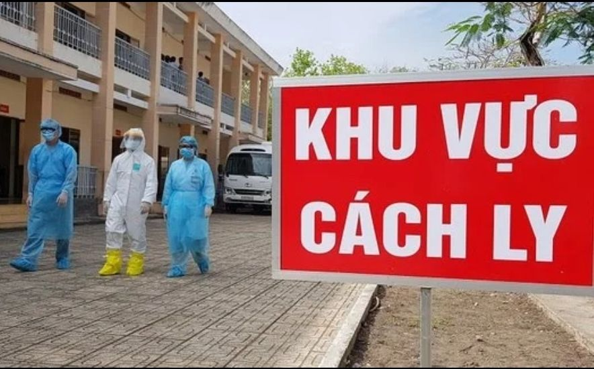
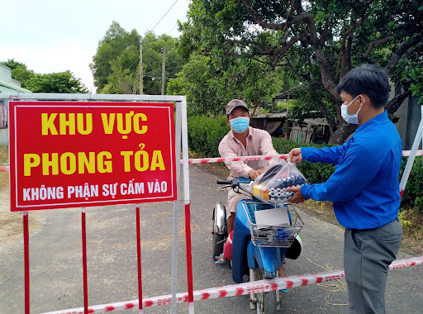

Giải nghĩa các từ
Truy vết
Làm theo, lần theo dấu vết
Phong tỏa
Bao vây một khu vực để cô lập, cắt đứt giao thông với bên ngoài.
Cách ly
Không để cho tiếp xúc với người hoặc vật nhằm ngăn ngừa trước một điều gì đó

Slide 8
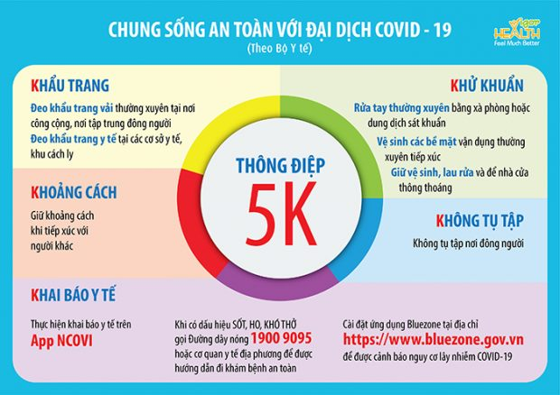

Slide 9
2. Nghĩa của từ
a. Khái niệm : Nghĩa của từ là : Nội dung mà từ biểu thị
Không để cho tiếp xúc với người hoặc vật nhằm ngăn ngừa trước một điều gì đó
Cách ly
Từ
Nghĩa của từ

Slide 10
b Một số cách giải nghĩa từ
- Đưa ra khái niệm mà từ biểu thị.
VD: Truyện đồng thoại là loại truyện viết cho trẻ em, có nhân vật thường là loài vật hoặc đồ vật được nhân cách hóa ....
- Đưa ra những từ đồng nghĩa hoặc trái nghĩa.
Ví dụ :
Cao thượng : không nhỏ nhen , ích kỉ.
Lười biếng : không chăm chỉ, lười nhác

Slide 11
Trả lời nhanh
Giải thích nghĩa của từ sau :
Chăm chỉ :
Trung thực:
Cây:
Cần cù, chịu khó, không lười biếng
Chân thành, thật thà, không gian dối
Là loại thực vật có thân, rễ, lá, hoa ….

Slide 12

Tra nhanh từ điển nghĩa các từ sau:
BÀI TẬP NHANH
Đơn phương
Quảng cáo
Lễ phép
Ăn
Khang trang
Độc lập

Slide 13
Đơn phương
Quảng cáo
Lễ phép
Tính từ: Riêng một bên, không có sự thoả thuận hoặc sự tham gia của bên kia; phân biệt với đa phương, song phương
- Động từ: trình bày, giới thiệu rộng rãi để cho nhiều người biết đến
- Danh từ: thông tin, chương trình quảng cáo
Tính từ: có thái độ được coi là đúng mực, tỏ ra biết kính trọng người trên

Slide 14
Ăn
Khang trang
Độc lập
Động từ: Cho thức ăn vào miệng, nhai, nuốt … để nuôi sống cơ thể
Tính từ: Rộng rãi và thoáng đẹp
Tính từ: tự mình tồn tại, hoạt động, không nương tựa hoặc phụ thuộc vào ai, vào cái gì khác

Slide 15


II. Luyện tập

Slide 16

Hóa trong “cảm hóa” là yếu tố thường đi sau 1 yếu tố khác, có nghĩa là “trở thành, làm cho trở thành hay làm cho có tính chất mà trước đó chưa có”. Hãy tìm các từ có yếu tố “hóa” được dùng theo cách như vậy.
Câu1
Tha hóa ; xã hội hóa, nhân cách hóa, đồng hóa, hiện đại hóa, trẻ hóa …

Slide 17
(2)
Giải thích nghĩa của từ “tha hóa”
Tha hoá: biến thành cái khác, mang đặc điểm trái ngược với bản chất vốn có.

Slide 18
(3)
Giải thích nghĩa của từ “nhân cách hóa”
Nhân cách hoá: gán cho loài vật hoặc vật vô tri hình dáng, tính cách hoặc ngôn ngữ của con người.

Slide 19
(4)
Giải thích nghĩa của từ “công nghiệp hóa”
Công nghiệp hoá là quá trình phát triển, nâng cao tỉ trọng ngành công nghiệp ở 1 vùng / 1 quốc gia.

Slide 20
Đơn điệu: Ít thay đổi, lặp đi lặp lại một kiểu gây cảm giác tẻ nhạt và buồn chán
Câu 2
Đặt câu với từ “đơn điệu”
Cuộc sống của nó thật là đơn điệu

Slide 21
Kiên nhẫn: Có khả năng liên tục làm việc kiên định một cách bền bỉ , không nản lòng trong một thời gian dài
Đặt câu với từ “kiên nhẫn”
Cô giáo luôn kiên nhẫn với chúng tôi.

Slide 22
Cốt lõi : Quan trọng nhất, chủ yếu nhất
(7)
Đặt câu với từ “cốt lõi”
Muốn học giỏi không khó, điều cốt lõi là phải chăm chỉ

Slide 23

Chỉ ra và nêu tác dụng của phép so sánh trong đoạn: “Mình sẽ biết thêm 1 tiếng bước chân khác hẳn mọi bước chân khác. Những bước chân khác chỉ khiến mình trốn vào lòng đất. Còn bước chân của bạn sẽ gọi mình ra khỏi hang như là tiếng nhạc
Câu 3
“Còn bước chân của bạn sẽ gọi mình ra khỏi hang, như là tiếng nhạc.” → Tác dụng: so sánh tiếng bước chân của hoàng tử bé với tiếng nhạc, một thứ âm thanh du dương, mang cảm xúc, gợi ra sự gần gũi, quen thuộc, ấm áp với cáo.

Slide 24
Trong văn bản “Nếu cậu muốn có một người bạn” nhiều lời thoại của nhân vật được lặp lại, chẳng hạn: “Cảm hóa” nghĩa là gì ; Cảm hóa mình đi! ... Hãy tìm thêm các lời thoại được lặp lại như vậy và cho biết tác dụng
(2)
Những lời thoại được lặp lại: Vĩnh biệt, điều cốt lõi trong mắt trần, chính thời gian mà bạn bỏ ra cho bông hồng của bạn, bạn có trách nhiệm với bông hồng của bạn... → Tác dụng: nhấn mạnh nội dung câu nói, vừa tạo nhạc tính và chất thơ cho VB.

Slide 25

TRANH BIỆN

Slide 26
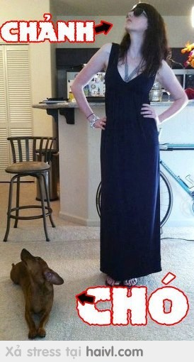

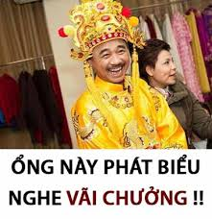
Hiện tượng: Tạo ra những ngôn ngữ mới

Slide 27
Hiện tượng tạo ra ngôn ngữ mới
Ưu điểm
Mở rộng vốn từ phong phú
Truyền đạt thông tin nhanh, sáng tạo
Nhược điểm
Lạm dụng gây mất đi sự trong sáng của tiếng việt
Ngôn ngữ bị bóp méo, không phù hợp
Các thế hệ không hiểu nhau
Giữ gìn sự trong sáng của tiếng việt

Slide 28

BÀI TẬP VỀ NHÀ
Viết đoạn văn (khoảng 5-7 câu) trình bày cảm nhận của em về nhân vật hoàng tử bé hoặc nhân vật cáo, trong đoạn văn có sử dụng ít nhất 2 từ ghép và 2 từ láy.

Slide 29
Chúc các em học tốt !!!

